Slide 1
TABLERO DE EXPERIMENTOS JAVELIN
María Dolores Mahauad

Slide 2
Og Mandino- autor best seller: “El vendedor más grande del mundo

Slide 3
1
BASE TEÓRICA

Slide 4
Es una herramienta para validar rápidamente las ideas mediante la realización de pruebas y experimentos.

Slide 5
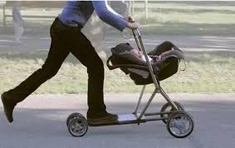
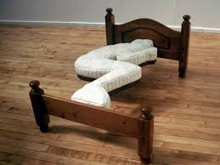
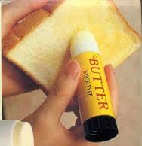
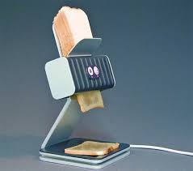
Evita desarrollar producto que nadie usa

Slide 6
Los experimentos validan o niegan una hipótesis

Slide 7
PROCEDIMIENTO
Formar una hipótesis la cual debe ser:
simple y fácil de comprobar
definidas de forma clara
en una frase que se indique el hecho que se considera cierto

Slide 8
Recetas para crear hipótesis
Una hipótesis es una idea redactada de manera simple y fácil de comprobar. Existe tres tipos:
Cliente
¿Quién es nuestro cliente?
2. Problema
¿Cuál es el problema específico?
3. Solución
Definir la solución después de comprobar que vale la pena resolver el problema

Slide 9
2
SOLUCIONES

Slide 10
Entrevistas
Salir a conseguir respuestas cara a cara con los clientes

Slide 11
VALIDAR LAS HIPÓTESIS
ACEPTADA
Considerar invertir en la idea
RECHAZADA
Pivotear

Slide 13
Recetas para crear experimentos
Identificar el supuesto más riesgoso
2. Determinar como probar
3. Determinar como medir el éxito

Slide 14
Javelin.com

